Slide 1
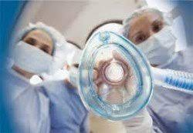
ΜΥΟΧΑΛΑΡΩΤΙΚΑ ΦΑΡΜΑΚΑ ΣΤΗΝ ΚΛΙΝΙΚΗ ΑΝΑΙΣΘΗΣΙΟΛΟΓΙΑ
ΠΑΛΑΖΗ Γ. ΧΡΥΣΑ
ΝΟΣΗΛΕΥΤΡΙΑ Π.Ε. , MSC, PhD©
ΠΡΟ’Ι’ΣΤΑΜΕΝΗ ΑΝΑΙΣΘΗΣΙΟΛΟΓΙΚΟΥ ΤΜΗΜΑΤΟΣ
Γ.Α.Ν.Π. ΜΕΤΑΞΑ

Slide 2
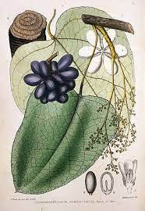
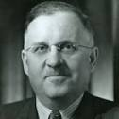
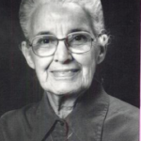

Ιστορικh διαδρομh
1942: οι H. Griffith και E. Johnson χρησιμοποιούν το κουράριο για επίτευξη χειρουργικής μυοχάλασης. Μια ιστορική ημέρα για την Αναισθησιολογία.
1949, Bovet et al. : Περιγραφή της σουκκινυλοχολίνης
1951: Κλινική χρήση της σουκκινυλοχολίνης.
1967: Κλινική χρήση του πανκουρονίου
1980: νέα εποχή (βεκουρόνιο, ατρακούριο) με εμφανώς λιγότερες ανεπιθύμητες ενέργειες & βραχύτερη διάρκεια δράσης σε σχέση με τους παλαιότερους ΝΜΑ
Πολύπλοκο εκχύλισμα των φλοιών των βλαστών του Strychnos toxifera και Chondrodenron tomentosum της Νοτίου Αμερικής, που χρησιμοποιείτο από τους Ινδιάνους ως δηλητήριο στα βέλη.

Slide 3

Ήδη από το 1975 με το γνωστό άρθρο των J. Saνarese και R J. Κitz είχε τεθεί το ερώτημα εάν πράγματι χρειαζόμαστε στην κλινική αναισθησία άλλους μυοχαλαρωτικούς παράγοντες.
Does clinical anaesthesia need new neuromuscular blocking agents?
The effect of tubocurarine on indirectly elicited train-of-four muscle response and respiratory measurements in humans

Slide 4
ΓΕΝΙΚΗ ΑΝΑΙΣΘΗΣΙΑ
Η γενική αναισθησία είναι μια κατάσταση ελεύθερη άλγους που αφορά ολόκληρο το σώμα. Όταν χορηγείται ένα γενικό αναισθητικό, ο ασθενής εμφανίζει απώλεια συνείδησης και δεν αισθάνεται πόνο. Αντανακλαστικά, όπως το αντανακλαστικό κατάποσης και το φαρυγγικό, χάνονται κατά τη διάρκεια της βαθιάς γενικής αναισθησίας.
Η γενική αναισθησία επιτυγχάνεται με τη χρήση ενός ή περισσότερων φαρμάκων. Η επιλογή του αναισθητικού φαρμάκου εξαρτάται από πολλούς παράγοντες, όπως η γενική κατάσταση υγείας του ασθενούς, η περιοχή, το όργανο ή το σύστημα του οργανισμού που υποβάλλεται σε χειρουργική επέμβαση και η αναμενόμενη διάρκεια της χειρουργικής επέμβασης

Slide 5

ΥΠΝΩΣΗ
Αναλγησία: Μειωμένη ή καταργημένη αντίληψη του πόνου χωρίς απώλεια συνείδησης
Μυϊκή χάλαση: Απώλεια σωματικών και αναπνευστικών κινήσεων
Ύπνωση: Απώλεια συνείδησης
ΑΝΑΛΓΗΣΙΑ
ΜΥΙΚΗ ΧΑΛΑΣΗ

Slide 6
Με τον αποκλεισμό της νευρομυϊκής σύναψης επιτυγχάνεται μόνο παράλυση και όχι αναισθησία.
Τα μυοχαλαρωτικά δεν προκαλούν απώλεια συνείδησης, αμνησία ή αναλγησία.

Slide 7
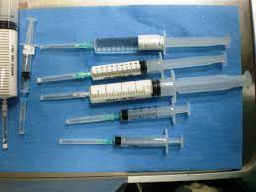
Tα μυοχαλαρωτικά που χρησιμοποιούνται στην Αναισθησιολογία είναι γνωστά ως φαρμακολογικοί παράγοντες που προκαλούν νευρομϋικό αποκλεισμό και χορηγούνται κυρίως για μυοχάλαση στη διάρκεια της Γενικής Αναισθησίας.
Τα μυοχαλαρωτικά φάρμακα τα οποία
χρησιμοποιούνται σήμερα στην κλινική πράξη,
διακόπτουν τη νευρομυική μεταβίβαση, συνδεόμενα με υψηλή εκλεκτικότητα, αλλά αντιστρεπτά με
τις ειδικές "θέσεις αναγνώρισης" των χολινεργικών
συναπτικών υποδοχέων.

Slide 8
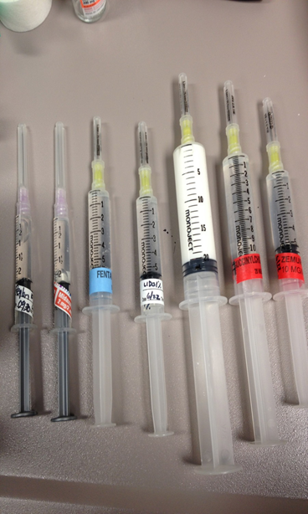
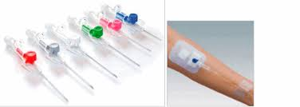
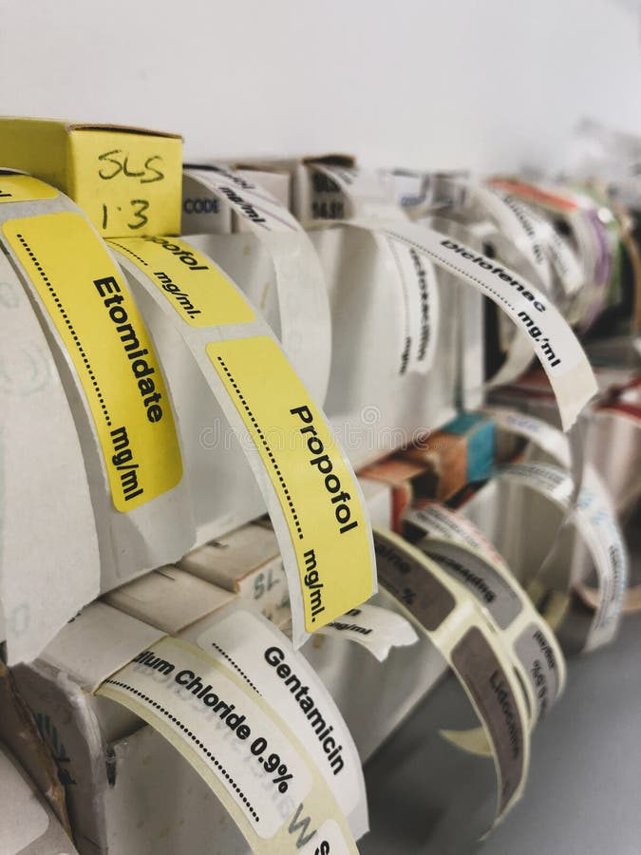

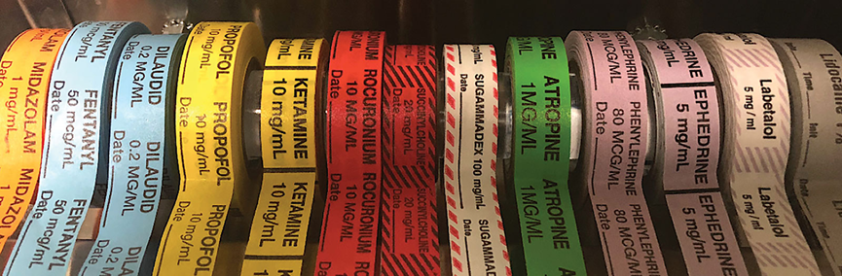

Slide 9
Η χρήση μυοχάλασης κατά την Αναισθησία, έχει ως σκοπό:
αφ’ενός να καταργήσει τις αντανακλαστικές μυϊκές συσπάσεις στα βλαπτικά ερεθίσματα και
αφ’ετέρου να μειώσει το μυϊκό τόνο που εμποδίζει τη χειρουργική προσπέλαση ή δυσκολεύει το μηχανικό αερισμό των πνευμόνων.
Θεωρητικά, οι στόχοι αυτοί μπορεί να επιτευχθούν και με άλλους τρόπους όπως π.χ. με βαθιά αναισθησία ή πτητικά αναισθητικά.

Slide 10
Χρησιμοποιούνται οι όροι :
Νευρομυϊκοί αποκλειστές και Νευρομυϊκός αποκλεισμός αντίστοιχα
για τους όρους Μυοχαλαρωτικό και Μυοχάλαση.

Slide 11
Θέματα Διαχείρισης των Ασθενών
στους οποίους Χορηγούνται Γενικά
Αναισθητικά
Μετά τη χειρουργική επέμβαση υπάρχει μια σειρά από
ζητήματα που χρειάζονται παρακολούθηση.
Αυτά περιλαμβάνουν τον έλεγχο της βατότητας του αεραγωγού του ασθενούς (να είναι ανοικτός και καθαρός από εκκρίσεις), την αξιολόγηση της αναπνευστικής κατάστασης
του ασθενούς και τη χορήγηση οξυγόνου ανάλογα με τις ανάγκες, την τοποθέτηση του ασθενούς σε τέτοια θέση ώστε να προλαμβάνεται η εισρόφηση του εμέτου και των
εκκρίσεων, τον έλεγχο της αρτηριακής πίεσης, των σφύξεων, των ενδοφλέβιων γραμμών, των καθετήρων, των σωλήνων παροχέτευσης, των χειρουργικών επιθεμάτων
και των γύψων. Η αρτηριακή πίεση, οι σφίξεις και η αναπνευστική συχνότητα του ασθενούς πρέπει να παρακολουθούνται συνεχώς.

Slide 12
•Αποπολωτικοί νευρομυϊκοί αποκλειστές
•Μη αποπολωτικοί νευρομυϊκοί αποκλειστές
Υπάρχουν σαφείς διαφορές ανάμεσα στις 2 κατηγορίες ως προς:
➢ μηχανισμό δράσης
➢ απάντηση στην περιφερική νευρική διέγερση
➢ αναστροφή του προκαλούμενου νευρομυικού αποκλεισμού

Slide 13
ΜΥΟΧΑΛΑΡΩΤΙΚΑ
ΑΠΟΠΟΛΩΤΙΚΑ ΜΗ ΑΠΟΠΟΛΩΤΙΚΑ
Σουκινυλοχολίνη Βενζυλισοκινολίνες d-Τουβοκουραρίνη Μετοκουρίνη Ατρακούριο- Cis Δοξακούριο Μιβακούριο Στεροειδή Πανκουρόνιο Βεκουρόνιο Πιπεκουρόνιο Δεκαμεθόνιο Ροκουρόνιο

Slide 14
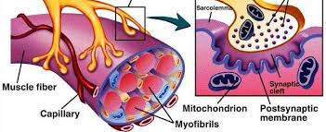
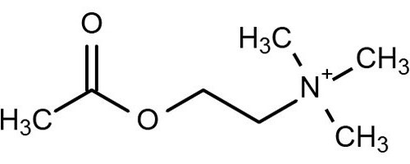
ΜΗΧΑΝΙΣΜΟΣ ΔΡΑΣΗΣ
Το μόριο της ακετυλοχολίνης, η οποία είναι ο φυσικός διαβιβαστής στη νευρομυική σύναψη, έχει μια θετικά φορτισμένη ομάδα αμμωνίου.
Η ομάδα αυτή, έλκεται από μια αρνητικά φορτισμένη περιοχή ("θέση αναγνώρισης") της μονάδας του νικοτινικού μετασυναπτικού υποδοχέα. Η ύπαρξη θετικά φορτισμένων ομάδων αμμωνίου είναι ένα κοινό γνώρισμα των μορίων των μυοχαλαρωτικών (αποπολωτικών και μη).
ΚΙΝΗΤΙΚΗ ΝΕΥΡΙΚΗ ΙΝΑ
ΣΥΝΑΠΤΙΚΑ ΚΥΣΤΙΔΙΑ Ach
ΝΕΥΡΟΜΥΙΚΗ ΣΥΝΑΨΗ

Slide 15
Μετάδοση του ερεθίσματος στη νευρομυική σύναψη
• H εκπόλωση του κινητικού νευρώνα από το δυναμικό ενεργείας κατά τη μετάδοση του
νευρικού ερεθίσματος οδηγεί σε απελευθέρωση ακετυλοχολίνης από τα συναπτικά
κυστίδια του άκρου του νευρώνα.
• Τα μόρια ακετυλοχολίνης στη συνέχεια συνδέονται με τους νικοτινικούς χολινεργικούς
υποδοχείς ενός ειδικού τμήματος της κυτταρικής μεμβράνης του μυϊκού κυττάρου
που ονομάζεται τελική κινητική πλάκα (motor end-plate).

Slide 16

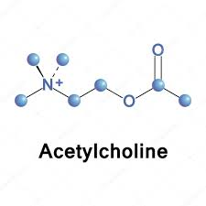
Οι θετικά φορτισμένες ομάδες αμμωνίου του
μορίου των μυοχαλαρωτικών μιμούνται τη συμπεριφορά της τεταρτοταγούς ομάδας αμμωνίου του
φυσικού διαβιβαστή, δηλαδή της ακετυλοχολίνης.
Με αυτό τον τρόπο εξηγείται το φαινόμενο της
ηλεκτροστατικής έλξης των μορίων των μυοχαλαρωτικών από τις "θέσεις αναγνώρισης" της ακετυλοχολίνης που υπάρχουν στον υποδοχέα.
Τα μόρια των μυοχαλαρωτικών παρουσιάζουν
δομικές ομοιότητες με το μόριο της ακετυλοχολίνης. Η δράση των ουσιών αυτών οδηγεί σε εκπόλωση της μετασυνατικής μεμβράνης.

Slide 17
Αποπολωτικοί Νευρομυϊκοί Αποκλειστές

Slide 18
Οι αποπολωτικοί νευρομυϊκοί αποκλειστές μιμούνται τη δράση της ακετυλοχολίνης (Ach) και δρουν ως αγωνιστές στους χολινεργικούς υποδοχείς.
H διάρκεια δράσης είναι βραχεία γιατί υδρολύονται από την βουτυρυλοχολινεστεράση ή ψευδής χολινεστεράση (ΜΟΝΟ το 10% της ΣΚΧ φτάνει στην νευρομυϊκή σύναψη).

Slide 19
ΣΗΜΑΝΤΙΚΟ:
Οι δράσεις των μη+ αποπολωτικών
μυοχαλαρωτικών αποτελούν ουσιαστικά ένα
συνδυασμό αποκλεισμού των προσυναπτικών και
μετασυναπτικών υποδοχέων με συμμετοχή ενίοτε
και αποκλεισμού των διαύλων ιόντων
Το ποια μορφή αποκλεισμού υπερισχύει κάθε
φορά εξαρτάται από πολλούς παράγοντες, όπως τη
συγγένεια ορισμένων φαρμάκων για συγκεκριμένο
είδος υποδοχέων, τις συγκεντρώσεις των φαρμάκων στους υποδοχείς αυτούς κά.

Slide 20
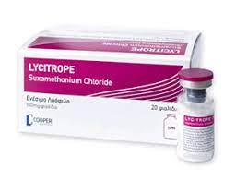
Σήμερα, το μόνο δημοφιλές αποπολωτικό μυοχαλαρωτικό είναι η σουκινυλοχολίνη
ΣΚΟΛΙΝΗ
LYCITROPE

Slide 21
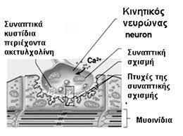
Η ΣΚΧ , όπως ακριβώς και η ακετυλοχολίνη, προκαλεί αποπόλωση της μετασυναπτικής μεμβράνης της νευρομυϊκής σύναψης, αυξάνοντας το δυναμικό ηρεμίας της πάνω από το όριο του δυναμικού ενέργειας
(νευρομυϊκός αποκλεισμός)
Η έναρξη μυϊκής σύσπασης οφείλεται στην πολύ μικρή δράση της. (ΦάσηΙαποκλεισμού)

Slide 22

Η μεγάλη δημοτικότητα της σουκινυλοχολίνης οφείλεται:
στην ταχεία έναρξη δράσης (30 έως 60 sec) και
στη βραχεία διάρκεια δράσης (λιγότερο από 10 λεπτά).

Slide 23
Ωστόσο, εφόσον το είδος της επέμβασης
απαιτεί την ύπαρξη συνθηκών μυοχάλασης για μεγαλύτερα χρονικά διαστήματα, τότε είναι αναγκαία η χρήση
ενός άλλου μη αποπολωτικού μυοχαλαρωτικού για την
εξασφάλιση συνθηκών μυοχάλασης στη συνέχεια.
Μία πρακτική, η οποία εφαρμόζεται σε ορισμένες περιπτώσεις, είναι η χορήγηση μικρών συμπληρωματικών δόσεων σουκινυλoχολίνης ή στάγδην χορήγησής της κατά τη διενέργεια επεμβάσεων μικρής διάρκειας, οι οποίες όμως απαιτούν βαθύ νευρομυϊκό αποκλεισμό. Υπό τις συνθήκες αυτές, οι χορηγούμενες δόσεις σουκινυλχολίνης μπορούν να φθάσουν έως και τα 7-10 mg/Kg

Slide 24

I
N
F
O
R
M
A
T
I
O
N
Η διάρκεια δράσης παρατείνεται με μεγάλες δόσεις και σε περίπτωση ανώμαλου μεταβολισμού. Η παρατεταμένη διάρκεια δράσης μπορεί να οφείλεται σε υποθερμία, σε χαμηλές συγκεντρώσεις ενζύμου ή σε γενετική ανωμαλία του ενζύμου.
Η υποθερμία ελαττώνει το ρυθμό υδρόλυσης.
Χαμηλές συγκεντρώσεις ενζύμου, ανευρίσκονται σε εγκυμοσύνη, σε παθήσεις του ήπατος, σε νεφρική ανεπάρκεια και μετά τη χορήγηση ορισμένων φαρμάκων

Slide 25

Σε υψηλές δόσεις και μεγάλης χρονικής διάρκειας χορήγησης της ΣΚΧ, υπάρχει περίπτωση, να αλλάξει η φύση του αποκλεισμού και να μοιάζει περισσότερο με τα χαρακτηριστικά του μη αποπολωτικού αποκλεισμού. (ΦάσηΙΙαποκλεισμού)

Slide 26
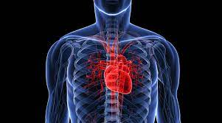
ΑΝΕΠΙΘΥΜΗΤΕΣ ΕΝΕΡΓΕΙΕΣ
Καρδιαγγειακό σύστημα
Προκαλεί διέγερση όλων των χολινεργικών υποδοχέων του αυτόνομου νευρικού συστήματος (ΑΝΣ) και άρα των νικοτινικών υποδοχέων των συμπαθητικών και παρασυμπαθητικών γαγγλίων και των μουσκαρινικών υποδοχέων στο φλεβόκομβο.
Σε μικρές δόσεις η ΣΚΧ έχει αρνητική ινότροπη και χρονότροπη δράση (μείωση ισχύος μυικής σύσπασης) στο μυοκάρδιο που προλαμβάνονται με την προηγούμενη χορήγηση ατροπίνης, σε μεγαλύτερες όμως δόσεις έχει τις ανάστροφες δράσεις, δηλαδή θετική ινότροπη και χρονότροπη δράση (αύξηση ισχύος μυικής σύσπασης)

Slide 27
ΑΝΕΠΙΘΥΜΗΤΕΣ ΕΝΕΡΓΕΙΕΣ
Η βραδυκαρδία είναι ιδιαίτερα συχνή στα παιδιά, ιδίως αν δεν έχουν λάβει ατροπίνη στην προνάρκωση, ενώ στους ενήλικες παρατηρείται κυρίως μετά από βραχεία επαναληπτική δόση ΣΚΧ.
Ακραία περίπτωση του προηγούμενου αποτελεί η εμφάνιση έκτακτων κοιλιακών συστολών από διαφυγή, ενώ στις επικίνδυνες πλέον κοιλιακές αρρυθμίες συμμετέχει μαζί με την ευαισθητοποίηση του μυοκαρδίου.
Η χορήγηση ΣΚΧ φάνηκε να οδηγεί στον τετραπλασιασμό της τιμής των κατεχολαμινών και στην αύξηση των συγκεντρώσεων του Κ+ στο πλάσμα.

Slide 28
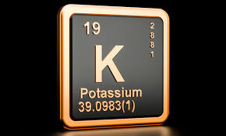
ΑΝΕΠΙΘΥΜΗΤΕΣ ΕΝΕΡΓΕΙΕΣ
ΥΠΕΡΚΑΛΙΑΙΜΙΑ
Σε φυσιολογικούς ασθενείς παρατηρείται μία αύξηση του Κ+ κατά 0,5 mEq/lt μετά από χορήγηση ΣΚΧ, η οποία πιθανότατα οφείλεται σε εκροή ιόντων Κ+ από τη μυϊκή ίνα λόγω της παρατεταμένης αποπόλωσης της τελικής κινητικής πλάκας. Ορισμένες καταστάσεις μπορεί να συνοδεύονται από υπερκαλιαιμία, που κινδυνεύει να προκαλέσει και καρδιακή ανακοπή. (π.χ. εγκαυματίες, πολυτραυματίες)

Slide 29
ΑΝΕΠΙΘΥΜΗΤΕΣ ΕΝΕΡΓΕΙΕΣ
ΜΥΙΚΕΣ ΣΥΣΠΑΣΕΙΣ
Μετεγχειρητικά οι ασθενείς που έλαβαν ΣΚΧ παραπονούνται για μυαλγίες σαν αυτές του κοινού κρυολογήματος σε ποσοστά που κυμαίνονται από 0,2% έως 89%. (λόγω της πρόκλησης ινιδιακών μυϊκών συσπάσεων στην έναρξη της δράσης της)
Εμφανίζονται συχνότερα σε νεαρές γυναίκες, που έλαβαν αναισθησία βραχείας διάρκειας και κινητοποιήθηκαν σε σύντομο χρόνο μετά την επέμβαση.

Slide 30
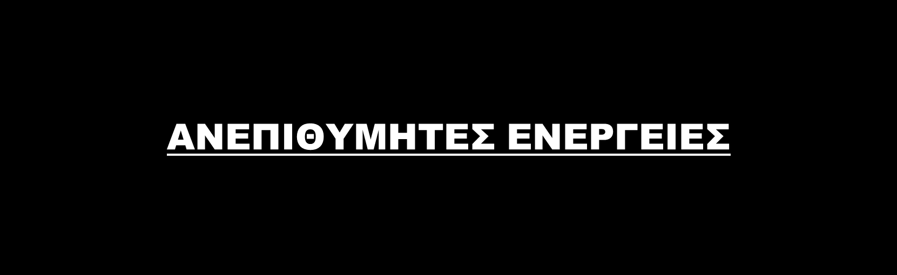
Δ
Α
Ν
Τ
Ρ
Ο
Λ
Ε
Ν
Ι
Ο
ΚακοHθης υπερπυρεξία
Πρόκειται περί συνδρόμου που εκδηλώνεται σε γενετικά
προδιατεθειμένα άτομα και το οποίο σε αρκετές περιπτώσεις είναι θανατηφόρο. Η σουκινυλoχολίνη αποτελεί έναν
από τους συνηθέστερους εκλυτικούς παράγοντες και μαζί
με τους αλογονομένους εισπνεόμενους αναισθητικούς
παράγοντες ευθύνονται για το 80% των περιπτώσεων.
Οφείλεται στην ανάπτυξη οξείας υπερμεταβολικής κατάστασης στο μυϊκό ιστό και εκδηλώνεται με σπασμό των
μασητήρων, ταχυκαρδία, υπέρταση, αρρυθμίες και υπερκαπνία. Η υπερθερμία συνήθως είναι όψιμο σημείο.

Slide 31
ΑΝΕΠΙΘΥΜΗΤΕΣ ΕΝΕΡΓΕΙΕΣ
ΑΥΞΗΣΗ ΕΝΔΟΦΘΑΛΜΙΑΣ ΠΙΕΣΗΣ
Η Ενδοφθάλμια Πίεση (ΕΟΠ) αυξάνει (κατά 5-10 mmHg) μέσα σε 1λεπτό από τη χορήγηση της ΣΚΧ, φθάνει τη μέγιστη τιμή στο 2^{ο} και στο 4^{ο} λεπτό και επανέρχεται στην αρχική τιμή μέσα σε 6λεπτά.

Slide 32
ΑΝΕΠΙΘΥΜΗΤΕΣ ΕΝΕΡΓΕΙΕΣ
ΑΥΞΗΣΗ ΕΝΔΟΓΑΣΤΡΙΚΗΣ ΠΙΕΣΗΣ
Η χορήγηση ΣΚΧ μπορεί να προκαλέσει αύξηση της ενδογαστρικής πίεσης πολλές φορές και πάνω από 40 cm Η₂Ο. Για να εμφανιστεί αναγωγή του γαστρικού περιεχομένου απαιτείται συνήθως αύξηση της ενδογαστρικής πίεσης πάνω από 30cm Η₂Ο, αλλά σε ορισμένες καταστάσεις, όπως παχυσαρκία, εγκυμοσύνη, ασκίτης, διαφραγματοκήλη, το όριο αυτό μπορεί να βρίσκεται ακόμα και στα 15cm Η₂Ο.

Slide 33
ΜΗ Αποπολωτικοί Νευρομυϊκοί Αποκλειστές

Slide 34
Τα μη αποπολωτικA μυοχαλαρωτικA προκαλούν μυϊκή
παράλυση με διαφορετικό μηχανισμό έναντι των αποπολωτικών μυοχαλαρωτικών.
Συγκεκριμένα τα μη αποπολωτικά μυοχαλαρωτικά συνδέονται με τον υποδοχέα της
ακετυλoχολίνης στην τελική κινητική πλάκα, εμποδίζοντας
με τον τρόπο αυτό τη σύνδεση της ακετυλοχολίνης και προκαλώντας μυϊκή χάλαση.

Slide 35
Στην κατηγορία των μη αποπολωτικών μυοχαλαρωτικών ανήκουν πολλές φαρμακευτικές ουσίες, πολλές από τις οποίες δεν χρησιμοποιούνται
πλέον στην κλινική πράξη και έχουν αντικατασταθεί από
άλλες ασφαλέστερες και με ιδανικότερο φαρμακοκινητικό
προφίλ. Μία από τις πλέον συνήθεις διακρίσεις είναι αυτή
που γίνεται με βάση τη χημική δομή τους…

Slide 36
Oι μη αποπολωτικοί νευρομυϊκοί αποκλειστές καταλαμβάνουν τους χολινεργικούς υποδοχείς στη μετασυναπτική μεμβράνη και εμποδίζουν την αποπόλωση της μεμβράνης από την Ach. Δρουν, επίσης, και προσυναπτικά, με αποτέλεσμα ελάττωση του ποσού της Ach που απελευθερώνεται στο συναπτικό χάσμα.

Slide 37
Τα αποπολωτικά μυοχαλωτικά δρουν ως αγωνιστές των υποδοχέων της ακετυλοχολίνης, ενώ τα μη αποπολωτικά δρουν ως συναγωνιστικοί ανταγωνιστές/αναστολείς.

Slide 38

Ένας αγωνιστής (ή διεγέρτης) είναι μια χημική ουσία που δεσμεύεται σε κάποιο υποδοχέα ενός κυττάρου και προκαλεί μια απόκριση.
Ένας μερικός αγωνιστής μπορεί να προκαλέσει μειωμένη απάντηση.
Ένας ανταγωνιστής μπορεί να προκαλέσει καμία απάντηση (συναγωνιστικός – μη)

Slide 39
ΦΑΡΜΑΚΟΚΙΝΗΤΙΚΗ
Τα μυοχαλαρωτικά ως ιονισμένες ενώσεις, είναι εξαιρετικά ευδιάλυτα στο νερό. Αν και αναμένεται να είναι το ίδιο ευδιάλυτα και στο ενδοκυττάριο υγρό, η λιποειδική σύσταση των κυτταρικών μεμβρανών αποτελεί φραγμό για τη διέλευσή τους μέσω αυτών και την είσοδό τους στον ενδοκυττάριο χώρο.
Έτσι, οι όγκοι κατανομής σε σταθερή κατάσταση κυμαίνονται από 0.2 μέχρι 0.5 lt/kg, είναι δηλαδή ίσοι ή όχι πολύ μεγαλύτεροι από τον όγκο του εξωκυττάριου υγρού. Σημειωτέον ότι οι όγκοι κατανομής των μυοχαλαρωτικών είναι σχετικά μικροί συγκρινόμενοι με εκείνους των βαρβιτουρικών και των ναρκωτικών (2.0-4.0lt/kg), δείχνοντας πολύ περιορισμένη κατανομή τους στους ιστούς.

Slide 40
ΦΑΡΜΑΚΟΚΙΝΗΤΙΚΗ
Τα μη αποπολωτικά μυοχαλαρωτικά είναι ισχυρά ιονισμένα μόρια, υδατοδιαλυτά σε φυσιολογικό pH, με αποτέλεσμα να διαπερνούν δύσκολα λιποειδικούς φραγμούς ( όπως τον αιματεγκεφαλικό φραγμό, το φραγμό του πλακούντα, το επιθήλιο των νεφρικών σωληναρίων ή το επιθήλιο του γαστρεντερικού σωλήνα).
Έτσι, δεν προκαλούν επιδράσεις στο Κεντρικό Νευρικό Σύστημα, η χορήγηση τους στη μητέρα δεν επηρεάζει το έμβρυο και η επαναρρόφησή τους από τα νεφρικά σωληνάρια είναι ελάχιστη.
H ηπατική και η νεφρική κάθαρση αποτελούν σημαντικούς παράγοντες της φαρμακοκινητικής συμπεριφοράς τους.

Slide 41
Η δράση των μυοχαλαρωτικών στη νευρομυική σύναψη σχετίζεται άμεσα με τη φαρμακοκινητική. Η εγκατάσταση του νευρομυικού αποκλεισμού συμβαίνει κατά τη διάρκεια της φάσης κατανομής. Μεταβολές στο χρόνο ημίσειας ζωής κατανομής ή στον όγκο κατανομής επηρεάζουν το χρόνο εγκατάστασης του νευρομυικού αποκλεισμού.
Αν ο όγκος κατανομής αυξηθεί, η συγκέντρωση του φαρμάκου στο πλάσμα θα είναι σε κάθε στιγμή χαμηλότερη, επομένως η εγκατάσταση του νευρομυικού αποκλεισμού θα καθυστερήσει. Η ταχύτητα με την οποία το μυοχαλαρωτικό κατανέμεται στους ιστούς είναι δυνατόν να επηρεαστεί από ύπαρξη χαμηλής καρδιακής παροχής ή μειωμένης αιματικής ροής στους μύες.
Η αυτόματη ανάνηψη της νευρομυικής λειτουργίας μετά φαρμακευτικό νευρομυικό αποκλεισμό είναι αποτέλεσμα της απομάκρυνσης του μυοχαλαρωτικού από τη νευρομυική σύναψη.

Slide 42

Αναλόγως των φαρμακοκινητικών χαρακτηριστικών του
κάθε παράγοντα, η απομάκρυνση από την κυκλοφορία
συνοδεύεται από ανάνηψη της νευρομυϊκής σύναψης και
την επάνοδο της μυϊκής λειτουργίας.
Οι ανάγκες σε μυοχάλαση κατά την διάρκεια του χειρουργείου καθορίζουν και την ανάγκη διατήρησης ενός συγκεκριμένου βάθους
νευρομυϊκού αποκλεισμού, είτε με τη χορήγηση συμπληρωματικών δόσεων, είτε με τη συνεχή στάγδην έγχυση του
μυοχαλαρωτικού.
Στις περιπτώσεις αυτές, η σωστή τιτλοποίηση των δόσεων με βάση τις διεγχειρητικές ανάγκες
απαιτεί ειδική παρακολούθηση του βάθους του νευρομυϊκού αποκλεισμού.

Slide 43
Όταν χορηγούνται μικρές δόσεις φαρμάκου, η ταχύτητα ανάνηψης της νευρομυικής λειτουργίας εξαρτάται από την κατανομή του φαρμάκου. Μετά από μεγάλες ή επαναλαμβανόμενες δόσεις, η ταχύτητα ανάνηψης εξαρτάται περισσότερο από την ταχύτητα αποβολής του φαρμάκου.

Slide 44
ΚΛΙΝΙΚΗ ΠΡΑΞΗ
Τα μυοχαλαρωτικά χρησιμοποιούνται στην κλινική πράξη:
για τη διευκόλυνση της ενδοτραχειακής διασωλήνωσης,
την βελτίωση των χειρουργικών συνθηκών, μέσω της χάλασης συγκεκριμένων μυϊκών ομάδων ή της εξασφάλισης ακινησίας,
καθώς και στη Μονάδα Εντατικής Θεραπείας για την διενέργεια διαγνωστικών και θεραπευτικών παρεμβάσεων, για σύντομες χρονικές περιόδους.

Slide 45

Με βάση αυτούς τους κλινικούς στόχους, αλλά και την υποκείμενη παθολογία του ασθενούς, γίνεται συνήθως και η επιλογή του
καταλληλότερου μη αποπολωτικού μυοχαλαρωτικού.
Η ταχύτητα έναρξης δράσης για την διευκόλυνση της ενδοτραχειακής διασωλήνωσης είναι ένας βασικός παράγοντας επιλογής μυοχαλαρωτικού. Από τα μέχρι σήμερα χρησιμοποιούμενα μη αποπολωτικά μυοχαλαρωτικά, κανένα δεν εξασφαλίζει ιδανικές συνθήκες διασωλήνωσης ταχύτερα από τη σουκινυλοχολίνη.

Slide 46
ΕπιδρΑσεις των μη αποπολωτικΩν στο καρδιαγγειακΟ σΥστημα
Οι επιδράσεις των μη αποπολωτικών μυοχαλαρωτικών
στο καρδιαγγειακό σύστημα οφείλονται κατά κύριο λόγο
στις δράσεις τους στους νικοτινικούς και μουσκαρινικούς
υποδοχείς της ακετυλοχολίνης. Ωστόσο οι δράσεις αυτές
είναι περιορισμένες στα σύγχρονα χορηγούμενα μυοχαλαρωτικά. Έτσι από αυτά μόνο το πανκουρόνιο και σε
μικρότερο βαθμό το ροκουρόνιο, αποκλείουν τους μουσκαρινικούς υποδοχείς του φλεβοκόμβου προκαλώντας
ταχυκαρδία, η οποία είναι πιο σημαντική σε υψηλές
δόσεις.

Slide 47
ΑπελευθΕρωση ισταμΙνης
Η χορήγηση ατρακουρίου και μιβακουρίου μπορεί να οδηγήσει στην απελευθέρωση ισταμίνης -μόριο σηματοδότησης στις αλλεργικές αποκρίσεις, τη φλεγμονή, την έκκριση γαστρικού οξέος και τη νευροδιαβίβαση-- τα μαστοκύτταρα (πνεύμονας, δέρμα, γαστρεντερικό) , με αποτέλεσμα την πιθανή εμφάνιση βρογχόσπασμου, flushing προσώπου καθώς και υπότασης. Τα φαινόμενα αυτά εκδηλώνονται συνηθέστερα μετά τη χορήγηση σχετικά υψηλών δόσεων και μπορούν να περιοριστούν με την αργή έγχυση του φαρμάκου.

Slide 48
ΒΑΣΙΚΑ ΧΑΡΑΚΤΗΡΙΣΤΙΚΑ ΝΕΥΡΟΜΥΙΚΟΥ ΑΠΟΚΛΕΙΣΜΟΥ
 | ΑΠΟΠΟΛΩΤΙΚΟΥ ΤΥΠΟΥ ΝΕΥΡΟΜΥΙΚΟΣ ΑΠΟΚΛΕΙΣΜΟΣ | ΜΗ ΑΠΟΠΟΛΩΤΙΚΟΥ ΤΥΠΟΥ ΝΕΥΡΟΜΥΙΚΟΣ ΑΠΟΚΛΕΙΣΜΟΣ
ΜΗΧΑΝΙΣΜΟΣ ΔΡΑΣΗΣ | Αγωνιστής: μιμείται την Ach, διανοίγει τους διαύλους ιόντων Αποκλεισμός διαύλων ιόντων | Ανταγωνιστής: ανταγωνίζεται την Ach, παρεμποδίζει τη διάνοιξη των διαύλων ιόντων Αποκλεισμός διαύλων ιόντων
ΚΛΙΝΙΚΑ ΧΑΡΑΚΤΗΡΙΣΤΙΚΑ | Μυϊκές συσπάσεις πριν από την εγκατάσταση του αποκλεισμού | Απουσία μυϊκών συσπάσεων πριν από την εγκατάσταση του αποκλεισμού
ΚΡΙΤΗΡΙΑ MONITORING | Ελάττωση της απάντησης στην απλή διέγερση. Απουσία απόσβεσης (fade) της απάντησης στο τετανικό ερέθισμα και στο train-of-four. Απουσία μετατετανικής ενίσχυσης | Ελάττωση της απάντησης στην απλή διέγερση. Ύπαρξη απόσβεσης (fade) της απάντησης στο τετανικό ερέθισμα και στο train-of-four. Ύπαρξη μετατετανικής ενίσχυσης
ΑΝΤΑΓΩΝΙΣΜΟΣ ΤΟΥ ΑΠΟΚΛΕΙΣΜΟΥ | Οι αντιχολινεστεράσες ενισχύουν τον αποκλεισμό | Οι αντιχολινεστεράσες ανταγωνίζονται τον αποκλεισμό
ΠΡΟΗΓΗΘΕΙΣΑ ΧΟΡΗΓΗΣΗ ΜΗ ΑΠΟΠΟΛΩΤΙΚΟΥ ΜΥΟΧΑΛΑΡΩΤΙΚΟΥ | Ανταγωνισμός του αποκλεισμού | Ενίσχυση του αποκλεισμού

Slide 49
ΠΑΡΑΚΟΛΟΥΘΗΣΗ ΤΟΥ ΝΕΥΡΟΜΥΪΚΟΥ ΑΠΟΚΛΕΙΣΜΟΥ
Η ορθή χρήση των μυοχαλαρωτικών και η τιτλοποίηση
των δόσεων απαιτεί την ύπαρξη μίας τεχνικής παρακολούθησης του βάθους του νευρομυϊκού αποκλεισμού,
τόσο κατά τη φάση της διασωλήνωσης, όσο και κατά τη
διάρκεια του χειρουργείου και τη φάση της ανάνηψης από
την αναισθησία. Για το σκοπό αυτό έχουν χρησιμοποιηθεί
μία σειρά από κλινικά κριτήρια και ειδικοί «νευροδιεγέρτες», συσκευές οι οποίες προκαλούν τη διέγερση συγκεκριμένων κινητικών νεύρων και επιτρέπουν την εκτίμηση
της απάντησης του μυ που νευρώνονται από αυτούς.
•

Slide 50
Οι κλινικές δοκιμασίες μπορούν να χρησιμοποιηθούν
μόνο κατά τη φάση της ανάνηψης από την αναισθησία,
καθώς ο ασθενής ανακτά τις αισθήσεις του. Κατά συνέπεια δεν μπορούν να μας δώσουν καμία πληροφορία
ούτε για τη φάση της διασωλήνωσης ούτε κατά τη διάρκεια του χειρουργείου, όπου ο ασθενής βρίσκεται αναισθητοποιημένος.
Η χρήση νευροδιεγέρτη επιτρέπει την εκτίμηση του βαθμού μυοχάλασης τόσο κατά τη διάρκεια της εισαγωγής
και της μυοχάλασης, όσο και καθ’ όλη τη διάρκεια του
χειρουργείου και της ανάνηψης.

Slide 51
ΝΕΥΡΟΔΙΕΓΕΡΤΗΣ
είναι μία συσκευή η οποία διοχετεύει σταθερό ρεύμα, κυμαινόμενης συχνότητας και έντασης σε ένα περιφερικό νεύρο μέσω ενός ζεύγους ηλεκτροδίων. Το ρεύμα προκαλεί διέγερση του νεύρου, η οποία με
τη σειρά της προκαλεί τη σύσπαση του μυός ή των μυών
που νευρώνει το συγκεκριμένο νεύρο. Ο βαθμός της μυοχάλασης εκτιμάται από την έκπτωση της απάντησης του
μυός, εξαιτίας της δράσης των μυοχαλαρωτικών

Slide 52
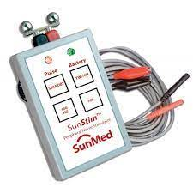
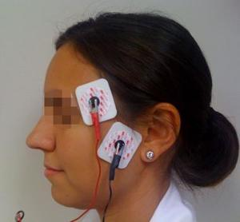
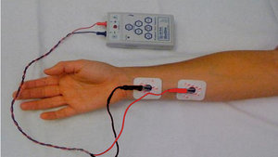
Ο Νευροδιεγέρτης δίνει ρεύμα μεταβλητής συχνότητας σε ένα ζεύγος ηλεκτροδίων χλωριούχου αργύρου ή υποδόριων βελονών, που είναι τοποθετημένα επάνω από ένα περιφερικό κινητικό νεύρο, όπου παρατηρείται η προκαλούμενη μηχανική ή ηλεκτρική απάντηση του μυός που νευρώνεται από το αντίστοιχο νεύρο.
Πιο συχνά παρακολουθούνται:
➢η διέγερση του προσαγωγού μυός του αντίχειρα από το ωλένιο νεύρο και
➢του σφιγκτήρα των βλεφάρων από το προσωπικό νεύρο

Slide 53
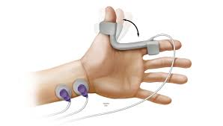
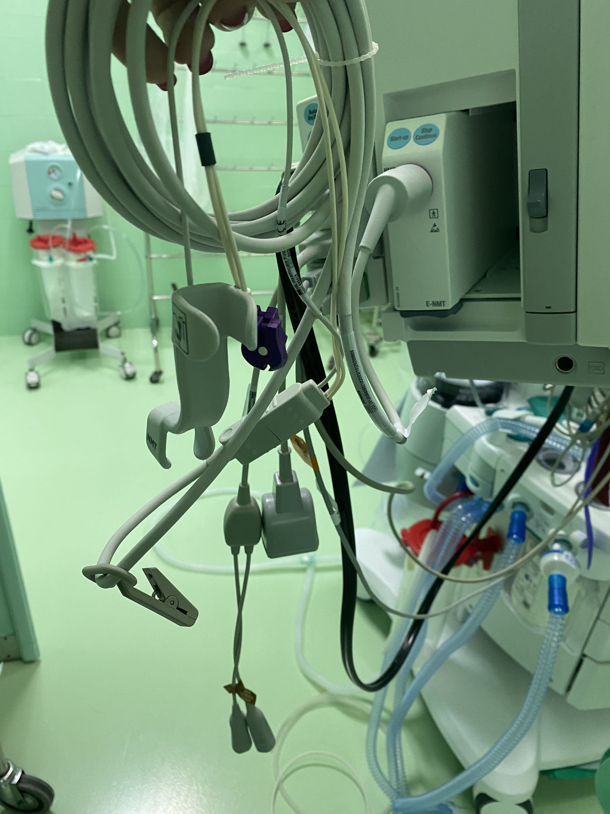

Slide 54
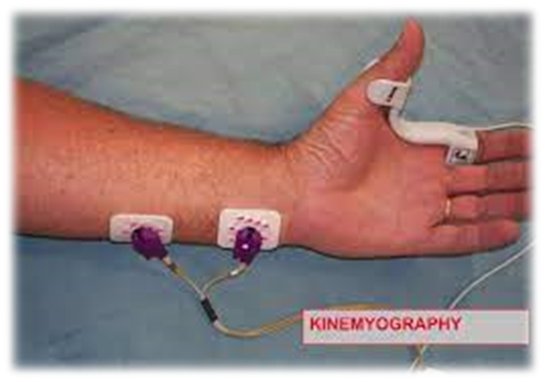
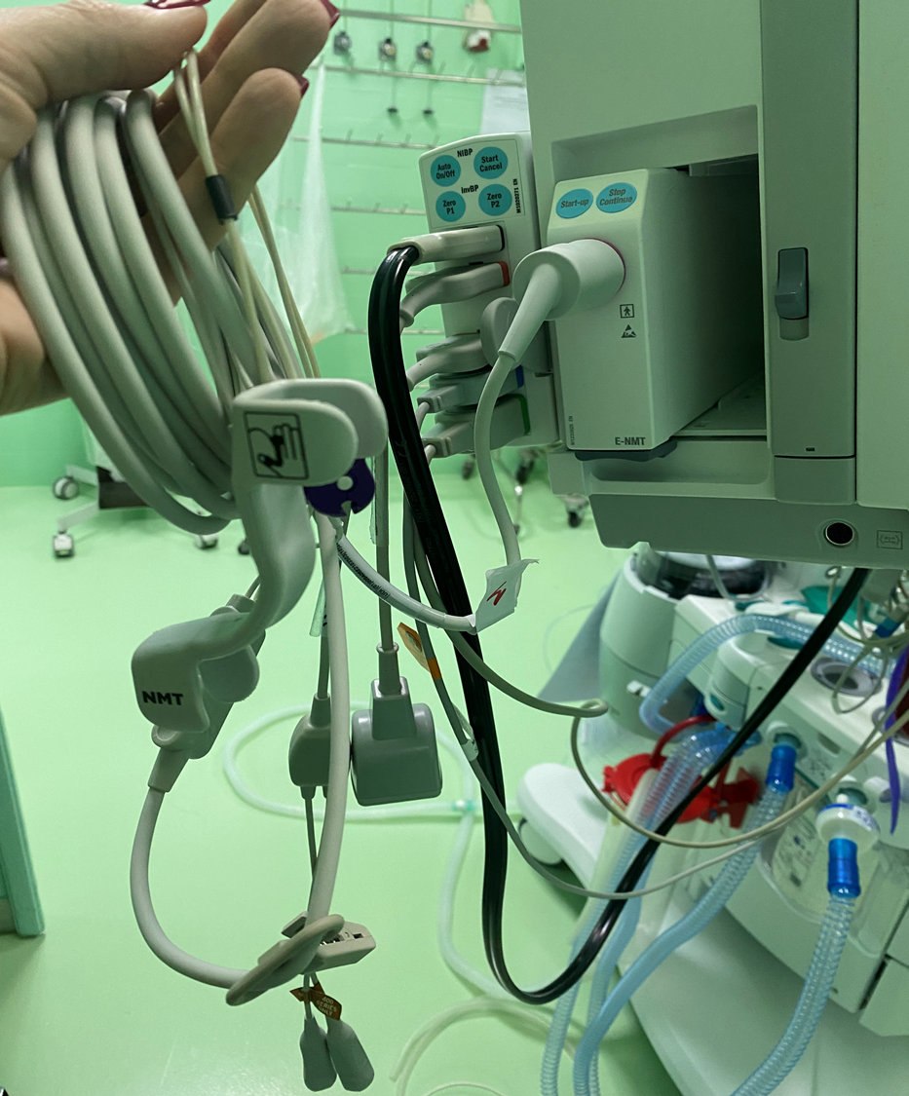

Slide 55
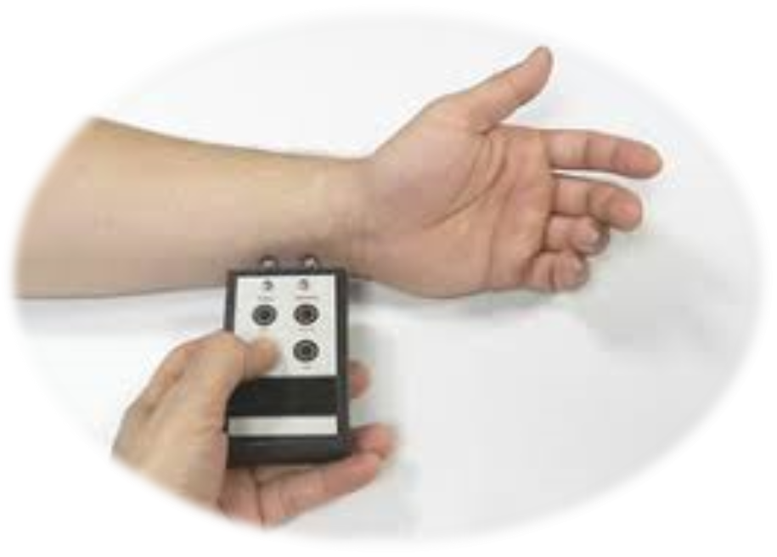
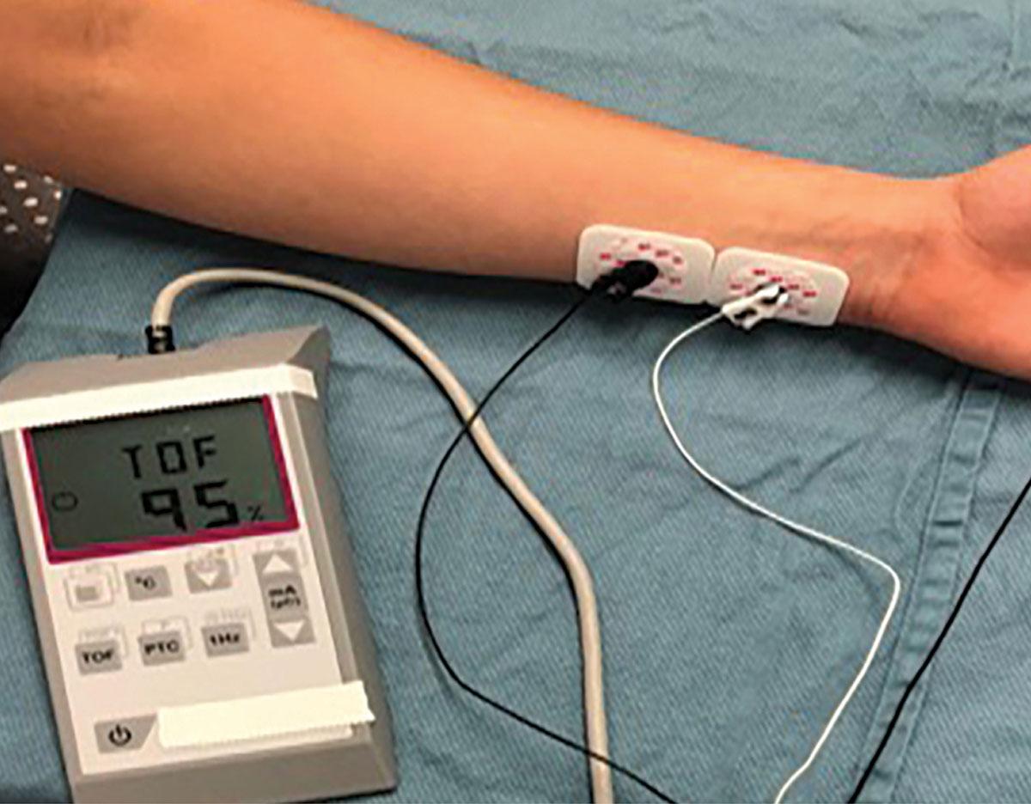
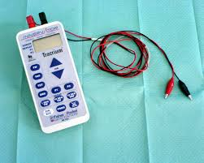

Slide 56
Οι νευροδιεγέρτες είναι κατασκευασμένοι έτσι ώστε να
δίνουν ερέθισμα τέτοιας έντασης, το οποίο να είναι σε
θέση να προκαλέσει διέγερση όλων των ινών του συγκεκριμένου νεύρου (υπερμέγιστη διέγερση). Τα ερεθίσματα
τα οποία δίνουν είναι μονοφασικά με μορφή τετράγωνου
κύματος και διάρκειας 0,2msec. Στην κλινική πράξη χρησιμοποιούνται συγκεκριμένοι τύποι διέγερσης του νεύρου,
οι οποίοι μας δίνουν και διαφορετικές κλινικές πληροφορίες. Αυτοί είναι:

Slide 57
Απλές διεγέρσεις (Single twitch) :
που επαναλαμβάνονται κάθε 1 sec ή κάθε 10 sec. Για να εκτιμηθεί ο βαθμός της μυοχάλασης με τη χρήση των απλών διεγέρσεων είναι
απαραίτητο να συγκριθεί η απάντηση του μυός κάτω από
συνθήκες μυοχάλασης με την απάντηση του ίδιου μυός
πριν να χορηγηθεί το μυοχαλαρωτικό πριν την έναρξη
της αναισθησίας. Ωστόσο η λήψη της αρχικής αυτής τιμής
ελέγχου είναι επώδυνη για τον ασθενή γεγονός το οποίο
έχει καταστήσει την τεχνική μη δημοφιλή στην κλινική
πράξη.

Slide 58
Δοκιμασία της σειράς των τεσσάρων ερεθισμάτων
(Train of four, TOF).
Πρόκειται για 4 υπερμέγιστες διεγέρσεις, οι οποίες δίνονται με μεσοδιαστήματα 0,5 sec και οδηγούν σε 4 απαντήσεις του μυός.
Το πλεονέκτημα της τεχνικής αυτής είναι ότι μπορεί να χρησιμοποιηθεί σε οποιαδήποτε φάση της αναισθησίας, χωρίς την ανάγκη λήψης της επώδυνης «τιμής ελέγχου» πριν την έναρξη
της αναισθησίας.
Η εγκατάσταση του μη αποπολωτικού αποκλεισμού έχει ως αποτέλεσμα την εξαφάνιση σταδιακά των τεσσάρων απαντήσεων του μυός, ενώ η ανάνηψη από την αναισθησία οδηγεί στην επανεμφάνισή τους. Το φαινόμενο αυτό της έκπτωσης των απαντήσεων (fade) οφείλεται στις ιδιότητες της νευρομυϊκής σύναψης και δίνει πολλαπλές πληροφορίες για τη χρήση των μυοχαλαρωτικών στην κλινική πράξη. Η εγκατάσταση βαθέως αποκλεισμού, απαραίτητου για την επίτευξη διασωλήνωσης, απαιτεί την εξαφάνιση και των τεσσάρων απαντήσεων στη δοκιμασία TOF.

Slide 59
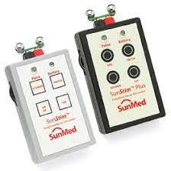
O συρμός των τεσσάρων διεγέρσεων αποτελείται από 4 διαδοχικά ερεθίσματα σε διάστημα 0.5sec. Οι συσπάσεις στο μοντέλο αυτό εξασθενούν προοδευτικά καθώς αυξάνει η χάλαση.
Η εμφάνιση του φαινομένου της εξασθένισης, δηλ. βαθμιαία ελάττωση της προκαλούμενης απάντησης κατά τη διάρκεια παρατεταμένων ή επαναλαμβανόμενων νευρικών διεγέρσεων είναι ενδεικτική του μη αποπολωτικού αποκλεισμού.
Η επαρκής κλινική ανάνηψη συνοδεύεται με την απουσία εξασθένισης
TRAIN-OF-FOUR

Slide 60
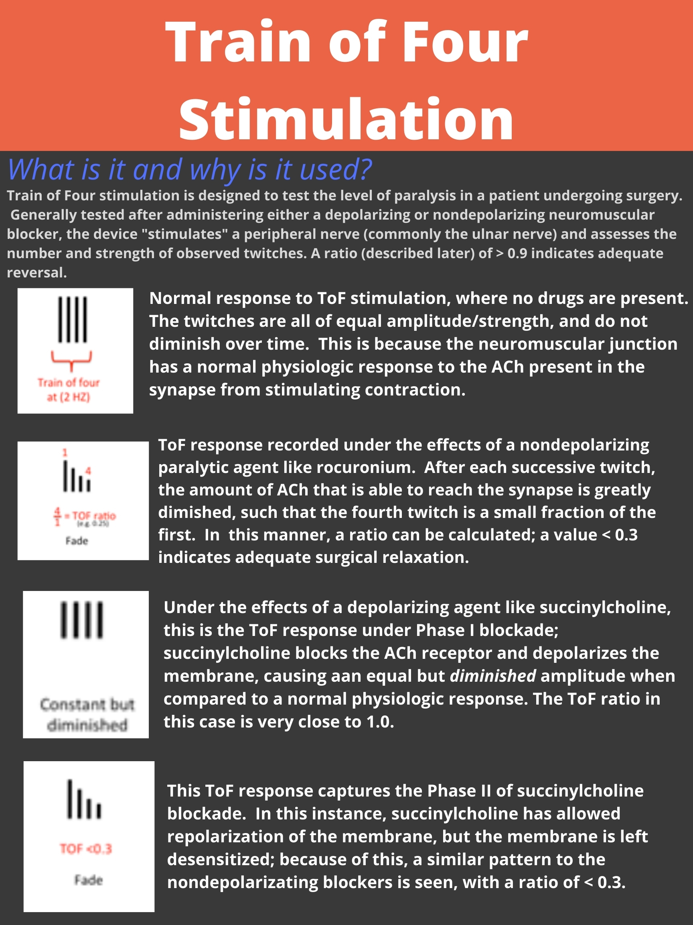
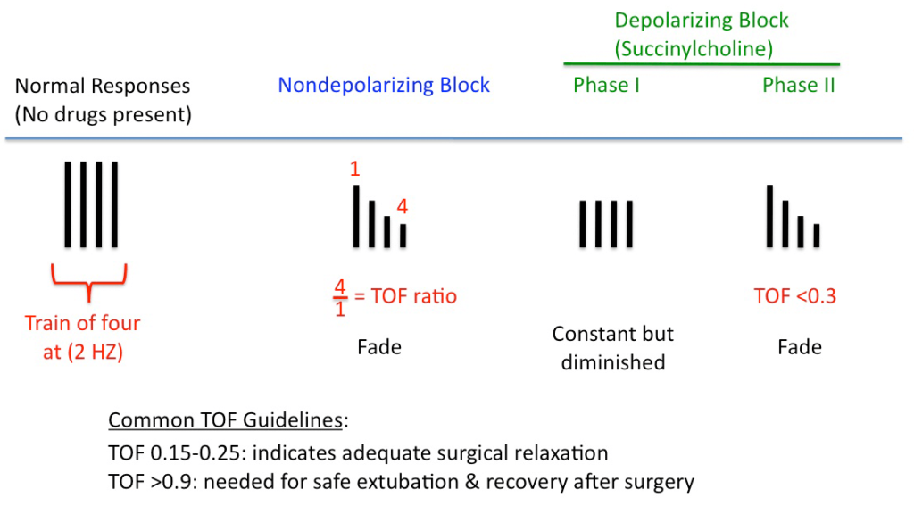
T O F

Slide 61
ΦΑΡΜΑΚΟΔΥΝΑΜΙΚΗ
Δραστικότητα(potency):
Για τις περισσότερες χειρουργικές επεμβάσεις στην κοιλιακή χώρα, η μυοχάλαση είναι κλινικά επαρκής, όταν η απάντηση του βραχέος προσαγωγού του αντίχειρα στην απλή διέγερση (συχνότητας 0.10-0.15Hz) κατασταλεί κατά 95%. Η έννοια της δραστικής δόσης για 95% καταστολή της σύσπασης (ED95-effective dose for 95% twitch depression) αναφέρεται στη δραστική δόση που κατά μέσο όρο προκαλεί ένα μέγιστο νευρομυικό αποκλεισμό ίσο με 95% στον υπό μελέτη πληθυσμό ατόμων.

Slide 62
ΦΑΡΜΑΚΟΔΥΝΑΜΙΚΗ
Εγκατάσταση (onset) νευρομυικού αποκλεισμού:
Για επίτευξη ικανοποιητικών συνθηκών ενδοτραχειακής διασωλήνωσης απαιτούνται δόσεις μεγαλύτερες της ED95, ώστε να παραλύσουν ικανοποιητικά οι φωνητικές χορδές και το διάφραγμα σε όλους τους ασθενείς. Για το λόγο αυτό, δηλαδή για εξασφάλιση ικανοποιητικών συνθηκών διασωλήνωσης χορηγούνται δόσεις1.5-2x ED95 (ή ακόμη μεγαλύτερες).

Slide 63
Δύο όμως γεγονότα πρέπει να λαμβάνονται υπόψη κατά τη χορήγηση αυξημένης δόσης μυοχαλαρωτικού με σκοπό την επίτευξη βαθέως νευρομυικού αποκλεισμού σε σύντομο χρόνο:
α) η διάρκεια του νευρομυικού αποκλεισμού να επιμηκύνεται (το γεγονός αποκτά ιδιαίτερη σημασία για τα μακράς διάρκειας δράσης φάρμακα) και
β) τα αυξημένα επίπεδα φαρμάκου στο αίμα είναι δυνατό να προκαλέσουν ανεπιθύμητες ενέργειες.

Slide 64
Κλινική Διάρκεια Δράσης
Ως κλινική διάρκεια δράσης ορίζεται ο χρόνος από το πέρας της εφάπαξ χορήγησης μιας δόσης που θα προκαλέσει ικανοποιητικές συνθήκες διασωλήνωσης (90-100% νευρομυικό αποκλεισμό), μέχρις ότου, λόγω αυτόματης ανάνηψης της νευρο-μυϊκής λειτουργίας στο 25% της απάντησης αναφοράς, θα απαιτηθεί συμπληρωματική χορήγηση φαρμάκου για διατήρηση κλινικής μυοχάλασης.

Slide 65
ΚΑΤΗΓΟΡΙΕΣ
ΜΑΚΡΑΣ ΔΡΑΣΗΣ
Π.χ ΠΑΝΚΟΥΡΟΝΙΟ, d-ΤΟΒΟΚΟΥΡΑΡΙΝΗ
ΥΠΕΡΒΡΑΧΕΙΑΣ ΔΡΑΣΗΣ
Π.χ ΓΑΝΤΑΚΟΥΡΙΟ
ΒΡΑΧΕΙΑΣ ΔΡΑΣΗΣ
Π.χ ΜΙΒΑΚΟΥΡΙΟ
ΕΝΔΙΑΜΕΣΗΣ ΔΡΑΣΗΣ
Π.χ ΡΟΚΟΥΡΟΝΙΟ, ΒΕΚΟΥΡΟΝΙΟ,ΑΤΡΑΚΟΥΡΙΟ, cis-ΑΤΡΑΚΟΥΡΙΟ
45-60’ και άνω
20-30’
5-8’
15-20’

Slide 66
Ανάνηψη (recovery) της νευρομυικής λειτουργίας:
Η ταχύτητα ανάνηψης της νευρομυικής λειτουργίας μετά το φαρμακευτικό νευρομυικό αποκλεισμό εκφράζεται με το δείκτη ανάνηψης μεταξύ του 25% και 75% της απάντησης αναφοράς (δείκτης ανάνηψης _{25. 75} - recovery index _{25. 75}).
Ο δείκτης αυτός εκφράζει το χρόνο που απαιτείται για την ανάνηψη της νευρομυικής λειτουργίας από το 25% στο 75% της απάντησης αναφοράς. Τυπικές τιμές για το δείκτη ανάνηψης είναι : 6-8min για το μιβακούριο, 10-15 min για το ατρακούριο, βεκουρόνιο και ροκουρόνιο, 35min για το πιπεκουρόνιο, 40min για το δοξακούριο και 30-50min για τη d-τουβοκουραρίνη.

Slide 67
Η τιμή του δείκτη αυτού τις περισσότερες φορές δεν επηρεάζεται από τη δόση του φαρμάκου, ιδιαίτερα σε φάρμακα για τα οποία η ανακατανομή έχει μεγάλη σημασία για την αυτόματη ανάνηψη της νευρομυικής λειτουργίας.

Slide 68
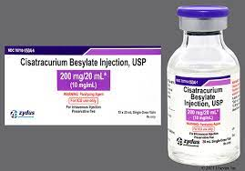
Ατρακούριο φαινυλοσουλφονικό
(AtracuriumBesilate)

Slide 69
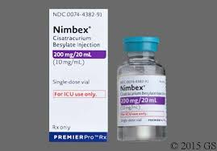
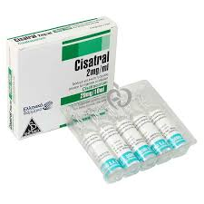

Slide 70
Aτρακούριο
Το ατρακούριο είναι η πρώτη συνθετικά παρασκευασθείσα βενζυλισοκινολίνη με δράση μη αποπολωτικού μυοχαλαρωτικού.
Ήδη από το 1851, ο Hofmann περιέγραψε μια
μέθοδο αποδόμησης των ενώσεων του τεταρτοταγούς αμμωνίου, γνωστή και ως αποδόμηση κατά
Hofmann. Ο μεταβολισμός για το ατρακούριο επιτυγχάνεται στο πλάσμα μέσω 2 χημικών οδών,
της εστερικής υδρόλυσης, από μη ειδικές εστεράσες του
πλάσματος, και από μη ενζυματική χημική διάσπαση
(αντίδραση Hofmann).

Slide 71
EΝΔΕΙΞΕΙΣ
Διευκόλυνση της ενδοτραχειακής διασωλήνωσης.
Mυοχάλαση στη διάρκεια της γενικής αναισθησίας στη γενική χειρουργική και μαιευτική.
Αντιμετώπιση σπασμών.
Διευκόλυνση της μηχανικής υποστήριξης της αναπνοής στις MEΘ.
Μπορεί να θεωρηθεί μυοχαλαρωτικό πρώτης επιλογής σε ασθενείς με ηπατική ή νεφρική νόσο.

Slide 72
ΑΝΤΕΝΔΕΙΞΕΙΣ
Mυασθένεια και μυασθενικά σύνδρομα.
Κύηση και γαλουχία.

Slide 73
Προσοχή στη χορήγηση:
Σε ασθενείς με ηλεκτρολυτικές διαταραχές ή μεταβολική οξέωση.

Slide 74
ΔΟΣΟΛΟΓΙΑ
Για διασωλήνωση της τραχείας 0.4-0.5mg/kg ενδοφλεβίως. Mεγίστη δράση εφάπαξ δόσης 90sec. Διάρκεια δράσης 20-35min.
Για διατήρηση της μυοχάλασης μπορεί να χορηγηθεί σε διαλείπουσα χορήγηση 0.1-0.2mg/kg ή σε συνεχή έγχυση με οδηγό σύριγγα (syringe pump) ή ογκομετρική συσκευή για ελεγχόμενο ρυθμό έγχυσης 6-8mg/kg/min.
Tο ατρακούριο είναι συμβατό με όλα τα υγρά έγχυσης που χρησιμοποιούνται διεγχειρητικά.
Tο ατρακούριο χαρακτηρίζεται από ταχύτατο μεταβολισμό, ο οποίος είναι ανεξάρτητος της ηπατικής και νεφρικής λειτουργίας.

Slide 75
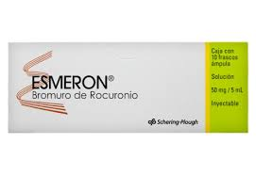
Βεκουρόνιο βρωμιούχο
(VecuroniumBromide)

Slide 76
ΕΝΔΕΙΞΕΙΣ
Διευκόλυνση της διασωλήνωσης της τραχείας.
Mυοχάλαση στη διάρκεια γενικής αναισθησίας.
ΑΝΤΕΝΔΕΙΞΗ
Μυασθένεια

Slide 77
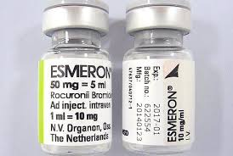
ΠροσοχΗ στη χορΗγηση:
Σε ασθενείς με ηλεκτρολυτικές διαταραχές, μεταβολική οξέωση, ολιγαιμία, αφυδάτωση, καχεξία.
Επίσης σε νεογέννητα και ηλικιωμένους (μικρότερες δόσεις).
Σε ασθενείς με νεφρική ανεπάρκεια πρέπει να αναμένεται μικρή παράταση του χρόνου μυοχάλασης
Δεν συνιστάται στην κύηση.

Slide 78
Ενήλικες και παιδιά ενδοφλεβίως σε διασωλήνωση 0.08-0.1mg/kg,
Για διατήρηση της μυοχάλασης 0.02-0.03mg/kg,
Για χειρουργικές επεμβάσεις μετά από διασωλήνωση με σουκκινυλχολίνη 0.03-0.05mg/kg.
Σε συνεχή έγχυση 1mg/kg/min.
Νεογνά και βρέφη ≤1έτους: μέχρι 4μηνών αρχική δόση 0.01 έως 0.02mg/kg ακολουθούμενη από επαναληπτικές δόσεις μέχρι να επιτευχθεί ανταπόκριση, 5μηνών-1έτους όμοια με των ενηλίκων.

Slide 79
Διάρκεια δράσης 20-35 λεπτά. Σε μικρής διάρκειας χειρουργικές επεμβάσεις μπορεί να μην απαιτηθεί η χορήγηση αντιδότων.

Slide 80
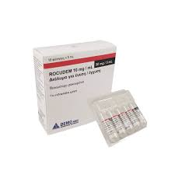
Ροκουρόνιο Βρωμιούχο
(RocuroniumBromide)

Slide 81
ΕΝΔΕΙΞΕΙΣ
---Διευκόλυνση της ενδοτραχειακής διασωλήνωσης και μυοχάλαση στη διάρκεια της γενικής αναισθησίας σε ενήλικες και παιδιά >1μηνός.
---Διευκόλυνση της μηχανικής υποστήριξης της αναπνοής στις MEΘ.

Slide 82
ΑΝΕΠΙΘΥΜΗΤΕΣ ΕΝΕΡΓΕΙΕΣ
Αντιδράσεις υπερευαισθησίας, όπως κνησμός, ερύθημα, βρογχόσπασμος, υπόταση είναι σχετικά σπάνιες.
Δεν φαίνεται να εκλύει ισταμίνη σε κλινικές δόσεις.
Εμφάνιση ταχυκαρδίας σε μεγάλες δόσεις >0.9mg/kg.

Slide 83
ΠροσοχΗ στη χορΗγηση:
Δεν υπάρχουν επαρκείς τεκμηριωμένες μελέτες για την ασφαλή χρήση του στη διάρκεια της κύησης και της γαλουχίας.
Mεγάλη προσοχή απαιτείται σε μυασθένεια, μυασθενικά σύνδρομα, ιστορικό πολιομυελίτιδας.
Στις περιπτώσεις αυτές οι δόσεις πρέπει να ρυθμίζονται ανάλογα με την απάντηση υπό συνεχή έλεγχο της νευρομυϊκής λειτουργίας.
Προσοχή, επίσης, απαιτείται σε ασθενείς με βαριά ηπατική ή νεφρική δυσλειτουργία, σε ηλικιωμένους και παχύσαρκους.

Slide 84
Δοσολογία:
Για διευκόλυνση της ενδοτραχειακής διασωλήνωσης 0.6 – 1,2mg/kg ενδοφλεβίως: έναρξη δράσης σε 60-90sec.
Για διατήρηση του νευρομυϊκού αποκλεισμού διαλείπουσα χορήγηση 0.15mg/kg ανάλογα με τις απαιτήσεις ή συνεχής στάγδην έγχυση σε ρυθμό 300-600μg/kg/ώρα.

Slide 85
Το ροκουρόνιο είναι το μόνο που προσεγγίζει τη ταχύτητα έναρξης δράσης της σουκινυλοχιλίνης (σε δόσεις 0,9–1,2mg/kg μέσα σε 60-90sec),επομένως είναι ικανό για επείγουσα διασωλήνωση.

Slide 86
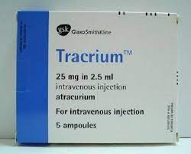
Cis - ατρακοΥριο φαινυλοσουλφονικΟ
(CisatracuriumBesilate)

Slide 87
ΕΝΔΕΙΞΕΙΣ
Διευκόλυνση της ενδοτραχειακής διασωλήνωσης και μυοχάλαση στη διάρκεια της γενικής αναισθησίας σε ενήλικες και παιδιά>1μηνός (αλλά δεν υπάρχουν επαρκή δεδομένα για δόση συντήρησης σε παιδιά<2ετών).

Slide 88
ΑΝΤΕΝΔΕΙΞΗ
Γνωστή υπερευαισθησία στις βενζυλοϊσοκινολίνες.
Kύηση και γαλουχία.

Slide 89
ΑΝΕΠΙΘΥΜΗΤΕΣ ΕΝΕΡΓΕΙΕΣ
•Ερυθρότητα του δέρματος,
•Εξάνθημα
•Βραδυκαρδία
•Υπόταση
•Βρογχόσπασμος
•Δεν εκλύει ισταμίνη σε σημαντικά κλινικές ποσότητες

Slide 90
ΠροσοχΗ στη χορΗγηση:
Μεγάλη προσοχή απαιτείται σε ασθενείς με μυασθένεια και μυασθενικά σύνδρομα.
Στις περιπτώσεις αυτές οι δόσεις πρέπει να εξατομικεύονται υπό συνεχή έλεγχο της νευρομυϊκής λειτουργίας.
Σε ασθενείς με βαριά νεφρική δυσλειτουργία μπορεί να παρατηρηθεί βραδεία έναρξη δράσης.

Slide 91
Ανταγωνισμός της Μυοχάλασης
Η επάνοδος της νευρομυικής λειτουργίας μετά τη
χορήγηση ενός μη αποπολωτικού μυοχαλαρωτικού
αρχίζει αυτόματα καθώς απομακρύνεται το μυοχαλαρωτικό από τους νικοτινικούς υποδοχείς στη νευρομυική σύναψη, όταν ελαττωθεί η συγκέντρωσή του στο πλάσμα.
Αυτό γίνεται στη φάση της αποβολής, ανάλογα με την φαρμακοκινητική του.
Ο νευροδιαβιβαστής ακετυλοχολίνη και το μη αποπολωτικό μυοχαλαρωτικό βρίσκονται σε δυναμική ισορροπία καθώς
ανταγωνίζονται για τις ίδιες θέσεις σύνδεσης με τους
υποδοχείς. Κάθε τι που θα αυξήσει τη συγκέντρωση
της ακετυλοχολίνης ή θα ελαττώσει τη συγκέντρωση
του μυοχαλαρωτικού στη συναπτική σχισμή, θα
ευνοήσει την αναστροφή.

Slide 92
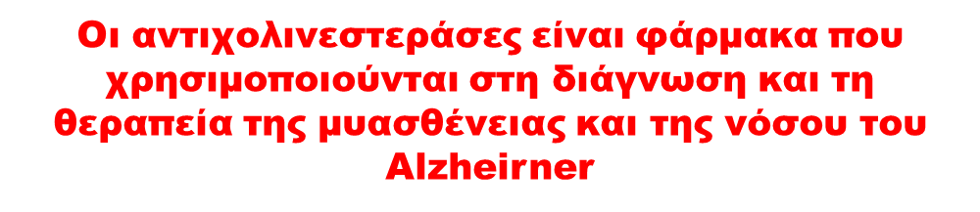
Ανταγωνιστές του νευρομυϊκού αποκλεισμού
Οι αντιχολινεστεράσες (νεοστιγμίνη, εδροφώνιο, πυριδοστιγμίνη) αυξάνουν την συγκέντρωση της ακετυλοχολίνης στην τελική κινητική πλάκα αναστέλλοντας την ακετυλοχολινεστεράση.

Slide 93
Οι αντιχολινεστεράσες αυξάνουν τη συγκέντρωση της ακετυλοχολίνης στη συναπτική σχισμή, με αποτέλεσμα αυτή να αντικαθιστά τα μόρια του μυοχαλαρωτικού στους υποδοχείς και να τα απομακρύνει έτσι στο πλάσμα.
Η απομάκρυνση του μυοχαλαρωτικού δημιουργεί συνεχώς μια "κλίση συγκέντρωσης" που διευκολύνει τη μεταφορά όλο και περισσοτέρων μορίων μακριά από τη νευρομυική σύναψη. Εάν όμως η συγκέντρωση του μυοχαλαρωτικού στο πλάσμα είναι υψηλή, αυτή η "κλίση" θα είναι μικρή και ο ανταγωνισμός δύσκολος.

Slide 94
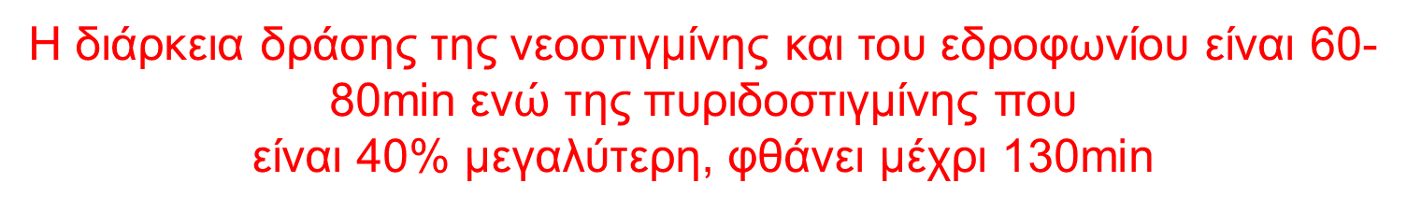
Οι τρεις αντιχολινεστεράσες νεοστιγμίνη, πυριδοστιγμίνη και εδροφώνιο έχουν διαφορετικούς χρόνους έναρξης δράσης.
------το εδροφώνιο 1-2min,
------η νεοστιγμίνη 3-7min, και
------η πυριδοστιγμίνη 12-16min.
Η διαφορά αυτή στo χρόνο έναρξης της δράσης τους
δεν οφείλεται σε διαφορές στην φαρμακοκινητική
τους αλλά στον διαφορετικό τρόπο δράσης τους.

Slide 95
ΠΑΡΑΓΟΝΤΕΣ ΠΟΥ ΕΠΗΡΕΑΖΟΥΝ ΤΗΝ
ΑΝΑΣΤΡΟΦΗ ΤΗΣ ΜΥΟΧΑΛΑΣΗΣ
Η ένταση του νευρομυϊκού αποκλεισμού:
Ο βαθμός της υπολειπόμενης μυοχάλασης την στιγμή που χορηγούνται οι αντιχολινεστεράσες επηρεάζει ιδιαίτερα τη δράση τους. Σε πολλές μελέτες που αφορούσαν το πανκουρόνιο, την d-τουβοκουραρίνη, το ατρακούριο, το βεκουρόνιο και το δοξακούριο, φάνηκε ότι ο χρόνος ανάνηψης από τη μυοχάλαση, ήταν πολύ μεγάλος μετά τη χορήγηση νεοστιγμίνης. Βαθύς νευρομυικός αποκλεισμός αναστρέφεται ευκολότερα με νεοστιγμίνη ενώ μικρότερος αναστρέφεται εύκολα με οποιαδήποτε από τις τρεις αντιχολινεστεράσες.

Slide 96
2. Το είδος του μυοχαλαρωτικού που χορηγήθηκε:
Η δράση των αντιχολινεστερασών μοιάζει ενισχυμένη στα μυοχαλαρωτικά μέσης διάρκειας δράσης πράγμα που οφείλεται όμως στις φαρμακοκινητικές ιδιότητες αυτών
των μυοχαλαρωτικών, και όχι των αντιχολινεστερασών.
Η νεοστιγμίνη πλεονεκτεί του εδροφωνίου για τον ανταγωνισμό νευρομυϊκού αποκλεισμού που γίνεται με συνεχή στάγδην έγχυση μυοχαλαρωτικού.

Slide 97
3. Η ηλικία:
Η αυτόματη ανάνηψη από τη μυοχάλαση, είναι πιο γρήγορη σε βρέφη και παιδιά σε σχέση με τους ενήλικες.
Στα βρέφη όμως, λόγω του μεγάλου όγκου κατανομής των φαρμάκων, η ανάνηψη είναι πιο αργή σε σχέση με τα μεγαλύτερα παιδιά.
Στους ηλικιωμένους η διάρκεια δράσης των μη αποπολωτικών μυοχαλαρωτικών παρατείνεται λόγω διαταραχών στην ηπατική και νεφρική τους λειτουργία. Ανάλογα όμως παρατείνεται και η δράση της νεοστιγμίνης.
Ο χρόνος ανάνηψης από τη μυοχάλαση δεν διαφέρει μεταξύ νέων και ηλικιωμένων ατόμων, όταν η αντιχολινεστεράση χορηγηθεί σε ίδιου βαθμού νευρομυικό αποκλεισμό. Επειδή όμως η αυτόματη ανάνηψη από τη μυοχάλαση είναι πιο αργή στους ηλικιωμένους, οι απαιτήσεις σε νεοστιγμίνη είναι μεγαλύτερες σε σχέση με τους νεότερους ενήλικες.

Slide 98
4. Αλληλεπιδράσεις με φάρμακα:
Πολλά φάρμακα έχει αποδειχθεί ότι ενισχύουν τη δράση των μη αποπολωτικών μυοχαλαρωτικών και είναι γνωστή η αδυναμία των αντιχολινεστερασών να δράσουν όταν το block οφείλεται σε αλληλεπίδραση του μυοχαλαρωτικού με τα φάρμακα αυτά. Τέτοια φάρμακα είναι τα πτητικά αναισθητικά, τα αντιαρρυθμικά, τα τοπικά αναισθητικά, οι αναστολείς Ca, τα αντιβιοτικά, τα ανοσοκατασταλτικά και άλλα.
5. Οξεοβασική ισορροπία:
Ανθεκτικότητα σε νεοστιγμίνη,ιδιαίτερα σε επιβαρυμένους ασθενείς,
Αδυναμία της νεοστιγμίνης να δράσει σε αναπνευστική οξέωση, μεταβολική αλκάλωση και σοβαρές ηλεκτρολυτικές διαταραχές όπως υποκαλιαιμία, υπασβεστιαιμία και υπομαγνησιαιμία.

Slide 99
6. Νεφρική ανεπάρκεια:
Σε αρρώστους με νεφρική ανεπάρκεια η ημιπερίοδος ζωής των αντιχολινεστερασών είναι μεγαλύτερη από αυτή των μυοχαλαρωτικών .
Η παράταση της μυοχάλασης σε ασθενείς με νεφρική ανεπάρκεια οφείλεται συνήθως σε κακό ανταγωνισμό ή σε ανθεκτικό block λόγω αλληλεπίδρασης των μυοχαλαρωτικών με αντιβιοτικά, διουρητικά ή άλλα φάρμακα που συχνά παίρνουν οι νεφροπαθείς.

Slide 100
7. Μυασθένεια Gravis, Μυοτονία:
Συνήθως τα μυοχαλαρωτικά αποφεύγονται σε αρρώστους με μυασθένεια. Τελευταία έχει χρησιμοποιηθεί ατρακούριο και βεκουρόνιο σε μικρές δόσεις, με επιτυχία. Εάν επιχειρηθεί αναστροφή στη συνέχεια, θα πρέπει αυτό να γίνει με την μικρότερη δυνατή δόση της αντιχολινεστεράσης, ώστε αφ' ενός να προκληθεί ο μεγαλύτερος ανταγωνισμός και αφ‘ ετέρου να αποφευχθεί χολινεργική κρίση.
Έχουν περιγραφεί περιπτώσεις παρατεταμένου block αποπολωτικού τύπου μετά την αναστροφή βεκουρόνιου με νεοστιγμίνη• Εάν πρέπει πάντως να χρησιμοποιηθεί κάποιο μυοχαλαρωτικό στους αρρώστους με μυασθένεια, αυτό είναι προτιμότερο να είναι το ατρακούριο.
Οι αντιχολινεστεράσες πρέπει επίσης να χρησιμοποιούνται με ιδιαίτερη προσοχή σε ασθενείς με μυατονία, και γενικότερα όπου υπάρχει αντένδειξη στη λήψη σουκκινυλοχολίνης όπως σε μυική δυστροφία, διατομή του νωτιαίου μυελού και εκτεταμένα εγκαύματα.

Slide 101
ΑΝΕΠΙΘΥΜΗΤΕΣ ΕΝΕΡΓΕΙΕΣ ΤΩΝ
ΑΝτΙΧΟΛΙΝΕΣΤΕΡΑΣΩΝ
Οι αντιχολινεστεράσες έχουν έντονες παρασυμπαθητικομιμητικές δράσεις λόγω επίδρασης και στους μουσκαρινικούς υποδοχείς:
Στο καρδιαγγειακό σύστημα προκαλούν βραδυκαρδία, βραδυαρρυθμίες, κολπικές και κοιλιακές εκτακτοσυστολές, ακόμη και ασυστολία.
Στο πεπτικό σύστημα προκαλούν σιελόρροια, αύξηση της κινητικότητας του εντέρου και αυξημένη συχνότητα μετεγχειρητικής ναυτίας και εμέτου.
Στο αναπνευστικό σύστημα προκαλούν σύσπαση των λείων μυικών ινών των βρόγχων και αύξηση των
αντιστάσεων στους αεραγωγούς.
Εάν χορηγηθεί νεοστιγμίνη ενώ δεν υπάρχει υπολειπόμενη μυοχάλαση, μπορεί να παρατηρηθεί μικρού βαθμού τετανική έκπτωση.

Slide 102
Οι μουσκαρινικές ενέργειες των αντιχολινεστερασών αντιμετωπίζονται με προηγούμενη ή σύγχρονη χορήγηση κάποιου αντιχολινεργικού παράγοντα όπως η ατροπίνη, η σκοπολαμίνη, ή το γλυκοπυρολικό Να.
Η ατροπίνη και η σκοπολαμίνη είναι τριτοταγείς αμίνες και περνούν τον αιματοεγκεφαλικό φραγμό, ενώ το γλυκοπυρολικό Να είναι τεταρτοταγής αμίνη. Η ατροπίνη έχει ταχεία έναρξη δράσης (1 min) και διάρκεια 30-60min. Το γλυκοπυρολικό Να έχει έναρξη δράσης πιο αργή από την ατροπίνη (2-
3min) και ίδια διάρκεια. Η ταχυκαρδία που προκαλεί είναι μικρότερη κι αυτό είναι ένα βασικό του πλεονέκτημα σε σχέση με την ατροπίνη.

Slide 103

Ο νευρομυϊκός αποκλεισμός πρέπει να αναστρέφεται γιατί έτσι αυξάνονται τα περιθώρια ασφάλειας στη
νευρομυϊκή σύναψη, εκτός εάν υπάρχει κάποια ισχυρή αντένδειξη στη χορήγηση της αντιχολινεστεράσης.

Slide 104
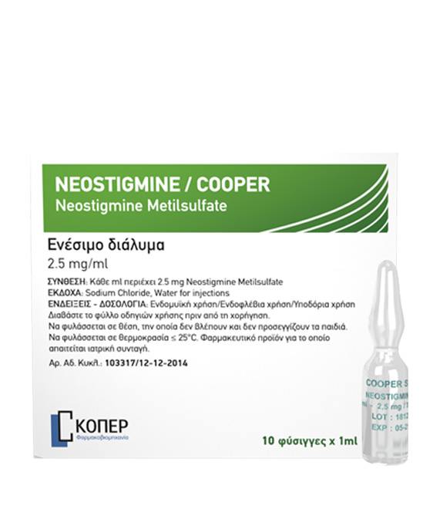

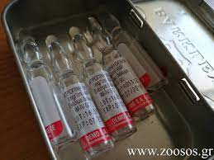

Slide 105
Προτεινόμενες δόσεις Νεοστιγμίνης
Όταν υπάρχουν 4 απαντήσεις στη διέγερση TOF → 0,015-0,025 mg/kg
Όταν υπάρχουν 2-3 απαντήσεις στη διέγερση TOF → 0,04-0,05 mg/kg
Μέγιστη δόση 0,07mg/kg
Μέγιστη δράση σε 7-15 min
Διάρκεια δράσης 20-30 min

Slide 106
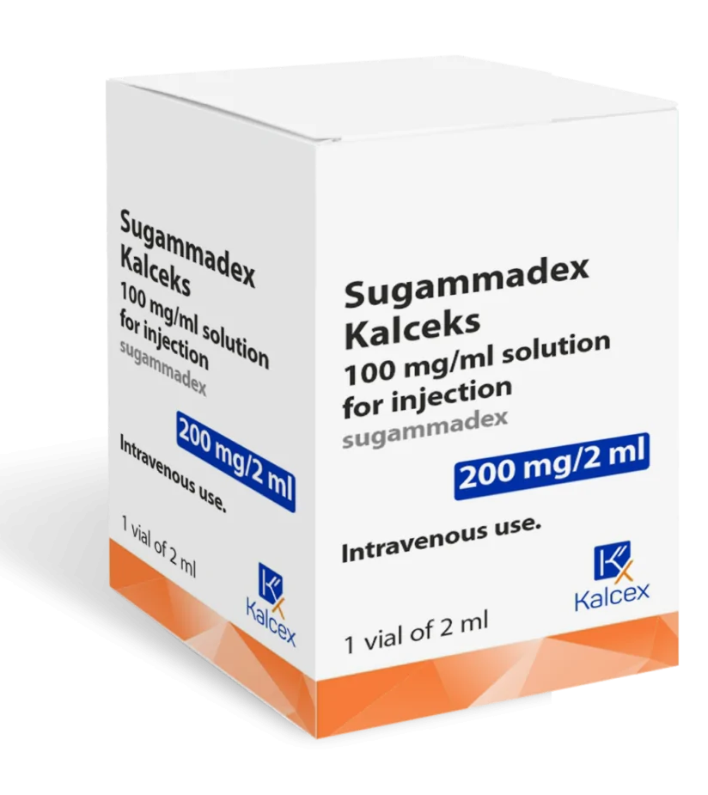
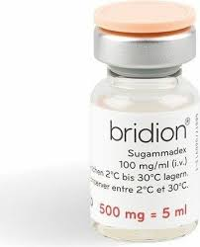
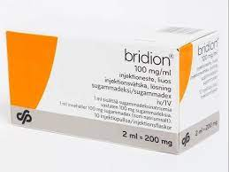
Το suggamadex είναι παράγοντας ισχυρής σύνδεσης με τους στεροειδείς νευρομυϊκούς αποκλειστές (ροκουρόνιο>βεκουρόνιο>πανκουρόνιο).
Δρα μέσω σχηματισμού συμπλοκών σε σχέση 1:1 με πολύ υψηλό ρυθμό σύνδεσης και πολύ χαμηλό ρυθμό αποσύνδεσης, δημιουργώντας πολύ σταθερά σύμπλοκα.

Slide 107
Sugammadex:
κυκλοδεξτρίνη της οποίας ο ενδοσκελετός σχηματίζει ένα υδατοδιαλυτό σύμπλεγμα με τον εξωσκελετό του ροκουρονίου
Το σύμπλοκο δεν μεταβολίζεται και αποβάλλεται από τους νεφρούς
↓ πιθανότητα ανεπιθύμητων ενεργειών
Αντιστρέφει το ροκουρόνιο & το βεκουρόνιο
Δόση: 2 mg/kg IV (σε ενήλικες και παιδιά > 2 ετών)

Slide 108
SUGAMMADEX
Εξασφαλίζει ταχύτερη αναστροφή σε σχέση με τη νεοστιγμίνη
Εξασφαλίζει ταχεία αναστροφή οποιουδήποτε βάθους του προκαλούμενου από το ροκουρόνιο & βεκουρόνιο νευρομυικού αποκλεισμού (χωρίς τον κίνδυνο υπολειμματικής μυοχάλασης)
• 16 mg/kg → για άμεση αναστροφή μετά από 1,2 mg/kg ροκουρονίου
• 4 mg/kg → για αναστροφή από βαθύ αποκλεισμό (PTC 1-2) μέσα σε 1,6-2,4 min
• 2 mg/kg → για αναστροφή από μέτριο αποκλεισμό (TOF ≥2) σε 1,4-2,2 min

